Slide 1
برنامج مايكروسوفت وورد
أ.خوله النفيعي

Slide 2
الأهداف
ما هو برنامج الوورد ؟
تشغيل البرنامج.
التعرف على شاشة البرنامج.
إغلاق البرنامج.
فتح مستند وحفظه (حفظ و حفظ باسم).
تحديد , حذف , نسخ ولصق النص.
البحث عن نص واستبدال النص.

Slide 3
ما هو برنامج الوورد ؟
يعد من أشهر برامج معالجة البيانات.
يمكن للمستخدم أن ينشئ المستندات الخاصة به كالبروشورات و المستندات الشاملة للجداول و الرسومات والصور.
يتميز برنامج الوورد بإمكانية كتابة الصيغ الرياضية و ما تشمله من رموز.

Slide 4
تشغيل البرنامج
زر ابدأ.
كافة البرامج.
اختيار مجلد ’Microsoft Office’ .
اختيار ’Microsoft Word 2007’ .

Slide 5
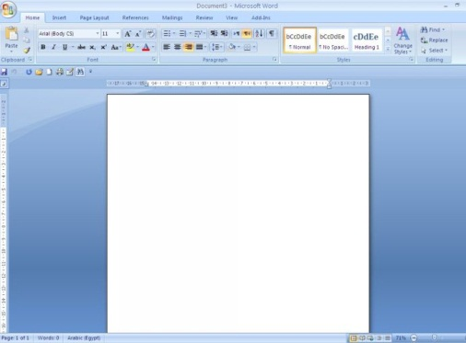
التعرف على شاشة البرنامج
1
2
3
5
4
6
7
8

Slide 6
التعرف على شاشة البرنامج
زر ’الأوفيس’.
أدوات الوصول السريع.
شريط العنوان.
الشريط (شريط القوائم).
أزرار التحكم في نافذة البرنامج.
المسطرة.
شريط المعلومات.
أزرار التكبير و التمرير.

Slide 7
إغلاق البرنامج
الطريقة الأولى:
من زر الإغلاق في أعلى الصفحة.
الطريقة الثانية:
من زر ’الأوفيس’.
اختيار ’Exit’ أو ’إنهاء’ في أسفل القائمة.
الطريقة الثالثة (إغلاق المستند):
من زر ’الأوفيس’.
اختيار ’Close’ أو ’إغلاق’ من القائمة.

Slide 8
فتح مستند وحفظه
لفتح مستند جديد:
زر ’الأوفيس’.
اختاري جديد من القائمة.
اختاري مستند فارغ.

Slide 9
فتح مستند وحفظه
هناك أمران للحفظ ’حفظ’ و ’حفظ باسم’, حفظ باسم اذا أردت تغير اسم المستند أو أحفظه للمرة الأولى و حفظ اذا أردت حفظ التغيرات على المستند أو أحفظه للمرة الأولى أيضا.
يجب أن يكون الاسم ذو معنى ويعبر عما يحتويه.
يجب الضغط على حفظ بعد مجموعة من التغيرات على المستند.

Slide 10
فتح مستند وحفظه
لحفظ المستند:
زر ,الأوفيس’.
اختاري حفظ باسم.
احدد المجلد المراد الحفظ فيه من القائمة الجانبية.
اكتب اسم الملف في مربع النص ’اسم الملف’.
اضغط على حفظ.

Slide 11
تحديد , حذف , نسخ ولصق النص
تحديد النص:
يتم التحديد بالضغط على زر الفأرة الأيسر و تمرير المؤشر على النص.
حذف النص:
بعد تحديد النص اضغطي على مفتاح ’Backspace’ أو ’Delete’ في لوحة المفاتيح.

Slide 12
تحديد , حذف , نسخ ولصق النص
نسخ النص:
الطريقة الأولى:
تحديد النص.
الضغط بالزر الأيمن في الفأرة و اختيار نسخ (أو قص) من القائمة المختصرة.
الطريقة الثانية:
تحديد النص.
الضغط على Ctrl +C في لوحة المفاتيح.
الطريقة الثالثة:
تحديد النص.
اختيار الأمر نسخ من القائمة الرئيسية.
Notes:
Ctrl +x

Slide 13
تحديد , حذف , نسخ ولصق النص
لصق النص:
الطريقة الأولى:
وضع المؤشر في المكان المحدد.
الضغط بالزر الأيمن في الفأرة و اختيار لصق من القائمة المختصرة.
الطريقة الثانية:
وضع المؤشر في المكان المحدد.
الضغط على Ctrl +V في لوحة المفاتيح.
الطريقة الثالثة:
وضع المؤشر في المكان المحدد.
اختيار الأمر لصق من القائمة الرئيسية.

Slide 14
البحث عن نص واستبدال النص
البحث عن النص:
اختيار الصفحة الرئيسية.
اختيار بحث.
كتابة الكلمة المراد البحث عنها في مربع النص.
الضغط على ’بحث عن التالي’, أو ’البحث في’ إذا أردت البحث في مكان معين مثل مربع نص أو المستند كامل أو الرؤوس والتذيل.

Slide 15
البحث عن نص واستبدال النص
استبدال النص:
اختيار الصفحة الرئيسية.
اختيار استبدال.
كتابة الكلمة المراد استبدالها في مربع النص العلوي ’البحث عن’.
كتابة الكلمة الجديدة في مربع النص السفلي ’استبدال بـ ’.
الضغط على ’استبدال’ ليستبدل أول كلمة تم البحث عنها في بداية النص, أو ’استبدال الكل’ إذا أردت أن استبدل جميع الكلمات المطابقة للكلمة التي تم البحث عنها, أو ’بحث عن التالي’ إذا أردت الكلمة في موضع معين من النص.

Slide 16

شكرا

